Slide 1

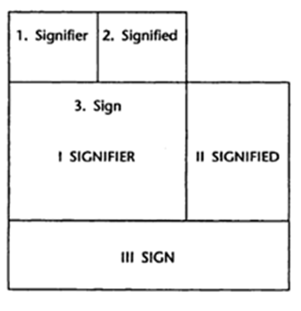
비쥬얼 사인
1. 이미지 - 2. 자동차
(thing, use value)
---------------------------
I(3). 특정브랜드 - II. 성공
(brand, exchange value)
------------------------------------------------------
III. 출세, 성공에 대한 가치체계
(symbol value)
기호작용의 층위
TV Commercial

Slide 2
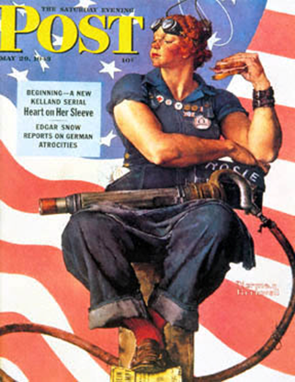
Sign으로서의 캐릭터
● Rosie the Riveter, 전시 포스터
1.
리벳건, 근육질의 여성
스타/스트라입스 (도상적)
I(3).
강한 미국여성노동자,
(2차 대전, 지표적)
2.
강한 미국여성노동자
II.
애국, 근로, 참전
III. 새로운 여성성, 성 이데올로기 (You can Do it!, 상징적)
Exercise: Diamond

Slide 3
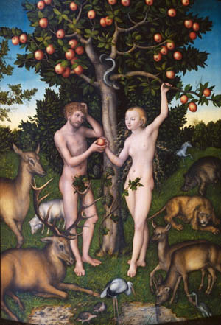
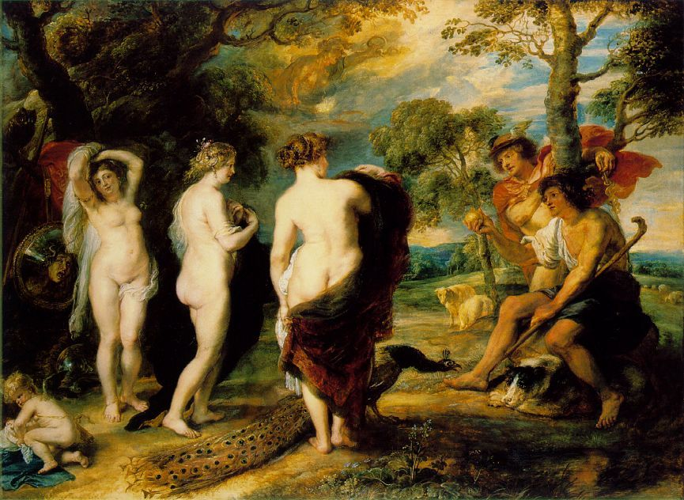
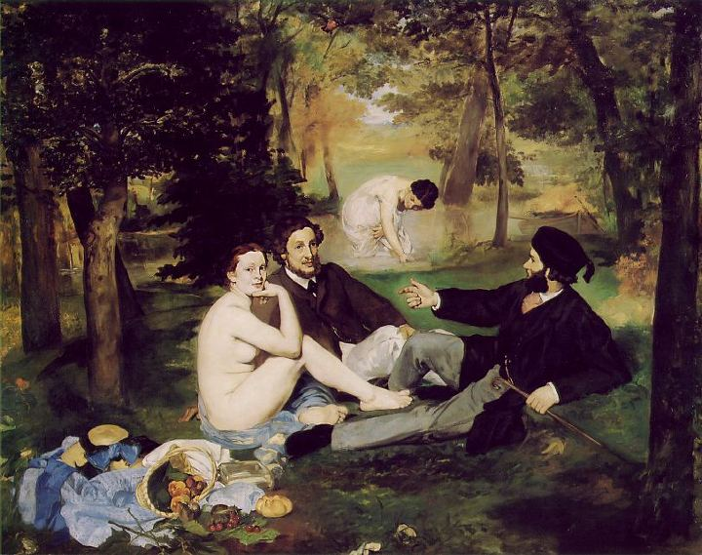
VISUAL SIGN
기호는 다른 층위에서 하나의 기표로 기능한다.

Slide 4

VISUAL SIGN
Lucas Cranach's Adam and Eve
사과
이브가 건네는
사과 (열매)
유혹
죄의 도입, 최초 인류의 몰락

Slide 5
VISUAL SIGN
Peter Paul Rubens’ Judgment of Paris
사과
심판으로 주어지는 사과
아름다움
계략과 전쟁의 서막

Slide 6
VISUAL SIGN
Edouard Manet’s Luncheon on the Grass
사과
어지럽게 늘어놓은 사과
자유분방
위선적 시대상 풍자, 저항

